Slide 1


第六章 EXTI原理及应用

Slide 2
6.1 STM32中断通道
中断通道(IRQ Channel)是处理中断的信号通路，每个中断通道对应唯一的中断向量和唯一的中断服务程序，但该中断通道可具有多个中断源，这些中断源都能通过对应的中断通道向内核申请中断。
STM32的中断系统没有使用CM3的NVIC全部功能，出了15个CM3异常海外，F103具有60个中断通道；F107有68个中断通道，中断优先级有16级。
STM32的固件库stm32f10x.h文件中，中断号宏定义将中断号和宏名联系起来，因此，使用时直接引用具体宏名即可。

Slide 3
6.3 NVIC硬件结构及软件配置
6.3.1 NVIC硬件结构
在core_cm0.h文件中的标准库中的NVIC结构体：
typedef struct
{
__IO uint32_t ISER[8]; /*!< Offset: 0x000 Interrupt Set Enable Register */
uint32_t RESERVED0[24];
__IO uint32_t ICER[8]; /*!< Offset: 0x080 Interrupt Clear Enable Register */
uint32_t RSERVED1[24];
__IO uint32_t ISPR[8]; /*!< Offset: 0x100 Interrupt Set Pending Register */
uint32_t RESERVED2[24];
__IO uint32_t ICPR[8]; /*!< Offset: 0x180 Interrupt Clear Pending Register */
uint32_t RESERVED3[24];
__IO uint32_t IABR[8]; /*!< Offset: 0x200 Interrupt Active bit Register */
uint32_t RESERVED4[56];
__IO uint8_t IP[240]; /*!< Offset: 0x300 Interrupt Priority Register (8Bit wide) */
uint32_t RESERVED5[644];
__IO uint32_t STIR; /*!< Offset: 0xE00 Software Trigger Interrupt Register */
} NVIC_Type;
其中，我们一般只用到ISER、ICER、IP这3个寄存器。ISER用于使能中断，ICER用来清除中断，IP用来设置中断优先级。

Slide 4
6.3 NVIC硬件结构及软件配置
6.3.1 NVIC硬件结构
中断向量嵌套控制器是用来管理所有中断和事件的，包括中断的使能和除能，中断的优先级。
中断挂起设置寄存器NVIC_ISPR[8]
解除中断挂起寄存器NVIC_ICPR[8]
中断使能寄存器NVIC_ISER[8]
中断使能寄存器共有8个，ISER[0]设置0~31号中断的使能，ISER[1]设置32~63号中断的使能，如此类推。
中断除能寄存器NVIC_ICER[8]
中断除能寄存器共有8个，ICER[0]设置0~31号中断除能，ICER[1]设置32~63号中断的除能，如此类推。
中断激活位寄存器NVIC_IABR[8]
相应的中断的状态是作为一个活跃或正被挂起的，读该位将会读出1。
中断优先级寄存器NVIC_IPR[60]

Slide 5
6.3.2 STM32中断优先级
STM32（Cortex-M3）中有两个优先级的概念：抢占式优先级和响应优先级，也把响应优先级称作“亚优先级”或“副优先级”，每个中断源都需要被指定这两种优先级。
占先式优先级（pre-emption priority）
高占先式优先级的中断事件会打断当前的主程序/中断程序运行—抢断式优先响应，俗称中断嵌套。
副优先级（subpriority）
在占先式优先级相同的情况下，高副优先级的中断优先被响应；
在占先式优先级相同的情况下，如果有低副优先级中断正在执行，高副优先级的中断要等待已被响应的低副优先级中断执行结束后才能得到响应—非抢断式响应（不能嵌套）。
当相同占先优先级和相同副优先级的中断同时申请服务时，首先响应中断通道锁对应的中断向量地址低的那个中断。
说明：
中断优先级的概念是针对“中断通道”的，当中断通道的优先级确定后，该中断通道对应的所有中断源都享有相同的中断优先级。至于该中断通道对应的多个中断源的执行顺序，取决于用户的中断服务程序。

Slide 6
中断通道：因为尽管每个中断对应一个外围设备，但该外围设备通常具备若干个可以引起中断的中断源或中断事件[外围设备与中断源的关系为1对N]。而该设备的所有的中断都只能通过该指定的“中断通道”向内核申请中断。因此，关于中断优先级的概念都是针对“中断通道”的。当该中断通道的优先级确定后，也就确定了该外围设备的中断优先级，并且该设备所能产生的所有类型的中断，都享有相同的通道中断优先级。至于该设备本身产生的多个中断的执行顺序，则取决于用户的中断服务程序。

Slide 7
Cortex-M3内核支持256个中断，其中包含了16个内核中断（异常）和240个外部中断，并且具有256级的可编程中断设置。但是，STM32并没有使用CM3内核的全部东西，而是只用了它的一部分。STM32有84个中断，包括15个内核中断（异常）和68个可屏蔽中断，具有16级可编程的中断优先级。而STM32F103系列上面，15个内核中断（异常）不变，而可屏蔽中断只有60个（在107系列才有68个）。
IP寄存器组长度为240，这个寄存器为8位寄存器。240个8位寄存器，每个中断使用一个寄存器来确定优先级。由于CM3由240个外部中断，所以这个寄存器组的数目就是240（注意与上面寄存器的区别，一个是一个寄存器控制一个，一个是一位控制一个）。
IP[240]（Interrupt Priority Registers）：中断优先级控制的寄存器。这是用来控制每个中断的优先级。由于STM32F10x系列一共60个可屏蔽中断，故使用IP[59]~IP[0]。其中每个IP寄存器的高4位[7:4]用来设置抢占和响应优先级（根据分组），低4位没有用到。而两个优先级各占几个位又要由上面讲到的中断优先级分组决定。

Slide 8
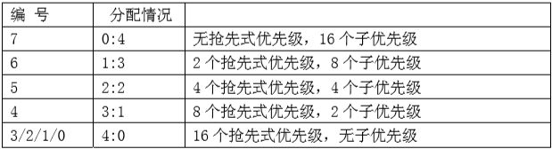
STM32 可以支持的 68 个外部中断通道，已经固定的分配给相应的外部设备。每个中断 通道都具备自己的中断优先级控制字节 PRI_n（8 位，但在 STM32 中只使用 4 位，高 4 位有 效），每 4 个通道的 8 位中断优先级控制字（PRI_n）构成一个 32 位的优先级寄存器（Priority Register）。68 个通道的优先级控制字至少构成 17 个 32 位的优先级寄存器，它们是 NVIC 寄存器中的一个重要部分。
对于这 4bit 的中断优先级控制位还必须分成 2 组看：从高位开始，前面是定义抢先式优 先级的位，后面用于定义子优先级。4bit 的分组组合可以有以下几种形式：
在一个系统中，通常只使用上面 5 种分配情况的一种，具体采用哪一种，需要在初始化 时写入到一个 32 位寄存器 AIRC（Application Interrupt and Reset Control Register） 的第[10：8]这 3 个位中。比如你将 0x05（即上表中的编号）写到 AIRC 的[10：8]中，那么也就规定了你的系统中只 有 4 个抢先式优先级，相同的抢先式优先级下还可以有 4 个不同级别的子优先级。

Slide 9
例：
如果在你的系统中使用了 TIME2（中断通道 28）和 EXTI0（中断通道 6）两个中断，而TIME2 中断必须优先响应，而且当系统在执行 EXIT0 中断服务时也必须打断（抢占、嵌套） ，就必须设置 TIME2 的抢占优先级比 EXTI0 的抢占优先级要高（数目小） 。假定 EXTI0 为 2 号抢占优先级，那么 TIME2 就必须设置成 0 或 1 号抢占优先级。这些工作需要在 AIRC 中的PRIGROUP 设置完成，确定了整个系统所具有的优先级个数后，再分别对每个中断通道（设备）进行设置。

Slide 10
6.3.4 NVIC寄存器
ISER[8]（Interrupt Set-Enable Registers）：中断使能寄存器。其中只使用到了ISER[0]和ISER[1]，ISER[0]的bit0~bit31分别对应中断0~31。ISER[1]的bit0~27对应中断32~59。要使能某个中断，就必须设置相应的ISER位为1，使该中断被使能（这仅仅是使能，还要配合中断分组、屏蔽、I/O口映射等设置才算完整）。具体每一位对应哪个中断参考stm32f103x.h里面第140行。
ICER[8]（Interrupt Clear-Enable Registers）：中断移除寄存器。该寄存器的作用于ISER相反。这里专门设置一个ICER来清除中断位，而不是向ISER位写0，是因为NVIC的寄存器写1有效，写0无效。
ISPR[8]（Interrupt Set-Pending Registers）：中断挂起控制寄存器。通过置1可以将正在进行的中断挂起，执行同级或者更高级别的中断。写0无效。
ICPR[8]（Interrupt Clear-Pending Registers）：中断解挂控制寄存器。通过置1可以将正在挂起的中断解挂。写0无效。
IABR[8]（Interrupt Active-Bit Registers）：中断激活标志位寄存器。这是一个只读寄存器，可以知道当前在执行的中断是哪一个（为1），在中断执行完后硬件自动清零。

Slide 11
6.3.5 NVIC库结构
typedef struct
{
uint8_t NVIC_IRQChannel; //指定中断编号
uint8_t NVIC_IRQChannelPreemptionPriority; //指定中断主优先级的值
uint8_t NVIC_IRQChannelSubPriority; //指定中断次优先级的值
FunctionalState NVIC_IRQChannelCmd; //是否使能中断ENABLE或DISABLE
} NVIC_InitTypeDef;
调用示例：
NVIC_InitTypeDef NVIC_InitStructure; //开辟结构体空间
NVIC_InitStructure.NVIC_IRQChannel = EXTI0_IRQn; //中断编号
NVIC_InitStructure.NVIC_IRQChannelPreemptionPriority = 1; //主优先级，配合前缀别越界
NVIC_InitStructure.NVIC_IRQChannelSubPriority = 1; //次优先级
NVIC_InitStructure.NVIC_IRQChannelCmd = ENABLE; //使能

Slide 12
6.4 EXTI硬件结构及软件配置
6.4.1 EXTI硬件结构
EXTI：External Interrupt，外部中断，通过GPIO检查输入脉冲，引起中断事件，打断原来的代码执行流程，进入到中断服务函数中进行处理，处理完后再返回中断之前的代码中执行。
外部中断/事件控制器由19个产生事件/中断要求的边沿检测器组成。每个输入线可以独立地配置输入类型(脉冲或挂起)和对应的触发事件(上升沿或下降沿或者双边沿都触发)。每个输入线都可以被独立的屏蔽。挂起寄存器保持着状态线的中断要求。
STM32的EXTI对应19个中断通道，其中16个中断通道EXTI0~EXTI5对应GPIOx_Pin0~ GPIOx_Pin15,另外三个是EXTI16连接PVD输出，EXTI17连接到RTC闹钟事件，EXTI18连接到USB唤醒事件。

Slide 13
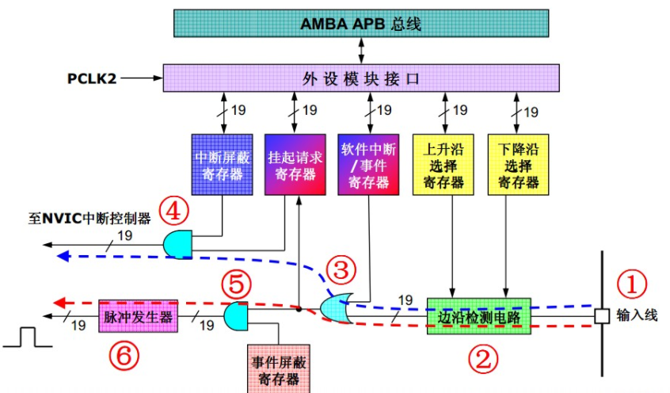
注：
EXTI实际上主要就是为GPIO（PX0~PX15（X = A B C D E F G）服务的，除此之外还有PVD输出、RTC闹钟事件、USB唤醒事件.
19个信号线路与EXTI的19个中断/事件线是对应的。
EXTI两大功能：(1)产生中断(2)产生事件

Slide 14
这张图是一条外部中断线或外部事件线的示意图,图中信号线上划有一条斜线,旁边标志19字样的注释,表示这样的线路共有19套.图中的蓝色虚线箭头,标出了外部中断信号的传输路径,首先外部信号从编号1的芯片管脚进入,经过编号2的边沿检测电路,通过编号3的或门进入中断挂起请求寄存器,最后经过编号4的与门输出到NVIC中断检测电路,这个边沿检测电路受上升沿或下降沿选择寄存器控制,用户可以使用这两个寄存器控制需要哪一个边沿产生中断,因为选择上升沿或下降沿是分别受2个平行的寄存器控制,所以用户可以同时选择上升沿或下降沿,而如果只有一个寄存器控制,那么只能选择一个边沿了.

Slide 15
接下来是编号3的或门,这个或门的另一个输入是软件中断/事件寄存器,从这里可以看出,软件可以优先于外部信号请求一个中断或事件,即当软件中断/事件寄存器的对应位为"1"时,不管外部信号如何,编号3的或门都会输出有效信号.
一个中断或事件请求信号经过编号3的或门后,进入挂起请求寄存器,到此之前,中断和事件的信号传输通路都是一致的,也就是说,挂起请求寄存器中记录了外部信号的电平变化.
外部请求信号最后经过编号4的与门,向NVIC中断控制器发出一个中断请求,如果中断屏蔽寄存器的对应位为"0",则该请求信号不能传输到与门的另一端,实现了中断的屏蔽.

Slide 16
接下来是编号3的或门,这个或门的另一个输入是软件中断/事件寄存器,从这里可以看出,软件可以优先于外部信号请求一个中断或事件,即当软件中断/事件寄存器的对应位为"1"时,不管外部信号如何,编号3的或门都会输出有效信号.
一个中断或事件请求信号经过编号3的或门后,进入挂起请求寄存器,到此之前,中断和事件的信号传输通路都是一致的,也就是说,挂起请求寄存器中记录了外部信号的电平变化.
外部请求信号最后经过编号4的与门,向NVIC中断控制器发出一个中断请求,如果中断屏蔽寄存器的对应位为"0",则该请求信号不能传输到与门的另一端,实现了中断的屏蔽.

Slide 17
图中红色虚线箭头,标出了外部事件信号的传输路径,外部请求信号经过编号3的或门后,进入编号5的与门,这个与门的作用与编号4的与门类似,用于引入事件屏蔽寄存器的控制;最后脉冲发生器的一个跳变的信号转变为一个单脉冲,输出到芯片中的其它功能模块.
从这张图上我们也可以知道,从外部激励信号来看,中断和事件的产生源都可以是一样的.之所以分成2个部分,由于中断是需要CPU参与的,需要软件的中断服务函数才能完成中断后产生的结果;但是事件,是靠脉冲发生器产生一个脉冲,进而由硬件自动完成这个事件产生的结果,当然相应的联动部件需要先设置好,比如引起DMA操作,AD转换等;

Slide 18
图中红色虚线箭头,标出了外部事件信号的传输路径,外部请求信号经过编号3的或门后,进入编号5的与门,这个与门的作用与编号4的与门类似,用于引入事件屏蔽寄存器的控制;最后脉冲发生器的一个跳变的信号转变为一个单脉冲,输出到芯片中的其它功能模块.
从这张图上我们也可以知道,从外部激励信号来看,中断和事件的产生源都可以是一样的.之所以分成2个部分,由于中断是需要CPU参与的,需要软件的中断服务函数才能完成中断后产生的结果;但是事件,是靠脉冲发生器产生一个脉冲,进而由硬件自动完成这个事件产生的结果,当然相应的联动部件需要先设置好,比如引起DMA操作,AD转换等;

Slide 19
图中红色虚线箭头,标出了外部事件信号的传输路径,外部请求信号经过编号3的或门后,进入编号5的与门,这个与门的作用与编号4的与门类似,用于引入事件屏蔽寄存器的控制;最后脉冲发生器的一个跳变的信号转变为一个单脉冲,输出到芯片中的其它功能模块.
从这张图上我们也可以知道,从外部激励信号来看,中断和事件的产生源都可以是一样的.之所以分成2个部分,由于中断是需要CPU参与的,需要软件的中断服务函数才能完成中断后产生的结果;但是事件,是靠脉冲发生器产生一个脉冲,进而由硬件自动完成这个事件产生的结果,当然相应的联动部件需要先设置好,比如引起DMA操作,AD转换等;

Slide 20
中断事件是一种可以导致中断发生的事件，中断则是因为中断事件的发生而导致的后续行为过程。事件与中断事件是包含关系，即事件可分为中断事件或非中断事件。而中断事件与中断之间属于前后关联的因果关系，虽有关联，但二者在时序上、行为上并不一样。
可以这样简单的认为,事件机制提供了一个完全有硬件自动完成的触发到产生结果的通道,不要软件的参与,降低了CPU的负荷,节省了中断资源，提高了响应速度(硬件总快于软件)，是利用硬件来提升CPU芯片处理事件能力的一个有效方法;

Slide 21
简单举例：外部I/O触发AD转换,来测量外部物品的重量;如果使用传统的中断通道,需要I/O触发产生外部中断,外部中断服务程序启动AD转换,AD转换完成中断服务程序提交最后结果;要是使用事件通道,I/O触发产生事件,然后联动触发AD转换,AD转换完成中断服务程序提交最后结果;相比之下,后者不要软件参与AD触发,并且响应速度也更块;要是使用事件触发DMA操作,就完全不用软件参与就可以完成某些联动任务了。

Slide 22
6.4.3 EXTI中断通道和中断源
EXTI：External Interrupt，外部中断，通过GPIO检查输入脉冲，引起中断时间，打断原来的代码执行流程，进入到中断服务函数中进行处理，处理完后再返回中断之前的代码中执行。
外部中断/事件控制器由19个产生事件/中断要求的边沿检测器组成。每个输入线可以独立地配置输入类型(脉冲或挂起)和对应的触发事件(上升沿或下降沿或者双边沿都触发)。每个输入线都可以被独立的屏蔽。挂起寄存器保持着状态线的中断要求。
STM32的EXTI对应19个中断通道，其中16个中断通道EXTI0~EXTI5对应GPIOx_Pin0~ GPIOx_Pin15,另外三个是EXTI16连接PVD输出，EXTI17连接到RTC闹钟事件，EXTI18连接到USB唤醒事件。

Slide 23
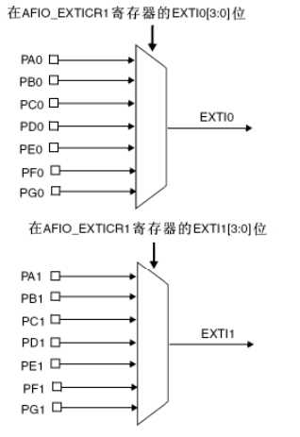
有上图可知EXTI0连接的引脚为PA0、PB0、PC0、PD0、PE0、PF0、PG0，其他外部中断EXTI1——EXTI15类似。在使用时尽量将需要的外部中断配置在不同的EXTIx上。
例如需要3个外部中断，我们可以配置到PA0、PB4、PG3上，此时每个中断都有自己的中断处理程 序段。如果配置到PA0、PB0、PC1，则PA0和PB0将公用一个中断程序段。当然如果特殊需要，也可以这样设计。

Slide 24
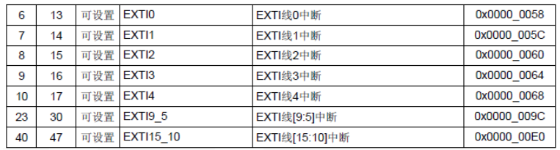
在中断向量表中，IO口外部中断在中断向量表中只分配了7个中断向量，也就是只能使用7个中断服务函数。
从上图中可以看出，外部中断线5~9分配一个中断向量，共用一个服务函数；外部中断线10~15分配一个中断向量，共用一个中断服务函数；而中断向量线0-4则单独使用一个中断服务函数。也就是说，IO口的外部中断最多只能使用7个。
下面列举了中断服务函数的名称（在启动文件startup_stm32f10x_hd.s上）：
void EXTI0_IRQHandler()
void EXTI1_IRQHandler()
void EXTI2_IRQHandler()
void EXTI3_IRQHandler()
void EXTI4_IRQHandler()
void EXTI9_5_IRQHandler()
void EXTI15_10_IRQHandler()

Slide 25
16个，0~4独立，9~5共用中断源，15~10共用中断源，9~5和15~10的中断需要在中断函数中判断是哪个中断引脚
void EXTI9_5_IRQHandler(void) {
u32 Temp = 0x00;
Temp = EXTI->PR; //取读是那个引脚的中断 switch(Temp) { case Exti_From_Pin8: EXTI_ClearITPendingBit(EXTI_Line8); break; case Exti_From_Pin9: if(Sys_Status < MAX_STATUS) { Sys_Status ++; } EXTI_ClearITPendingBit(EXTI_Line9); break; default:break; } }
中断处理程序说明，由于外部中断EXTI5——EXTI9公用了一个中断（EXTI10——EXTI15类似）所以要区分不同的中断源需要进行相应的判断。如上EXTI9_5_IRQHandler中，通过取读EXTI->PR寄存器来判断中断的来源。

Slide 26
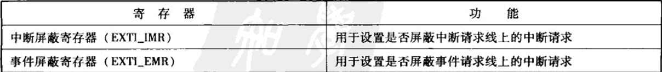
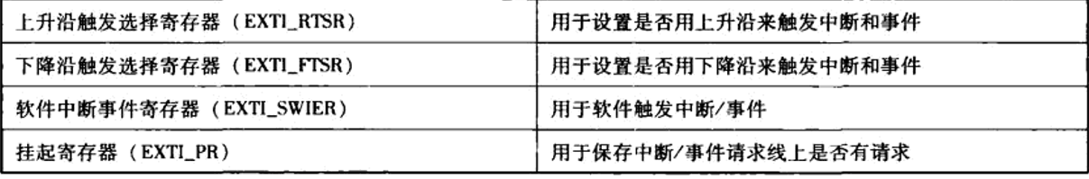
6.4.4 EXTI寄存器
作用：每一位对应着一条中断线。清零表示屏蔽该线路上的中断请求；置1表示打开该线路上的中断请求。
作用：每一位对应着一条中断线。清零表示屏蔽该线路上的事件请求；置1表示打开该线路上的事件请求。
作用：每一位对应着一条中断线。清零表示关闭上升沿触发中断或事件；置1表示打开上升沿触发中断或事件。
作用：每一位对应着一条中断线。清零表示关闭下降沿触发中断或事件；置1表示打开下降沿触发中断或事件。
作用：每一位对应着一条中断线。当EXTIx中断有效且SWIER=0时，向SWIER写1将触发中断请求。
作用：每一位对应着一条中断线。如果第i个中断触发了，则PR位对应位自动置1；向PR位写入1清零该位，同时清除SWIER位。

Slide 27
6.5 应用实例
外部中断一般步骤
1.开启IO口时钟，初始化IO口为输入。调用函数：GPIO_Init()；
2.开启IO口复用时钟。调用函数：RCC_APB2PeriphClockCmd(RCC_APB2Periph_AFIO,ENABLE)；
3.设置IO口与中断线的映射关系。调用函数：GPIO_EXTILineConfig()；
4.初始化线上中断，设置触发条件等。调用函数：EXTI_Init()；
5.配置中断分组（NVIC），并使能中断。调用函数：NVIC_Init()；
6.编写中断服务函数。调用函数：EXTIx_IRQHandler()；
7.清除中断标志位。调用函数：EXTI_ClearITPendingBit()。

Slide 28
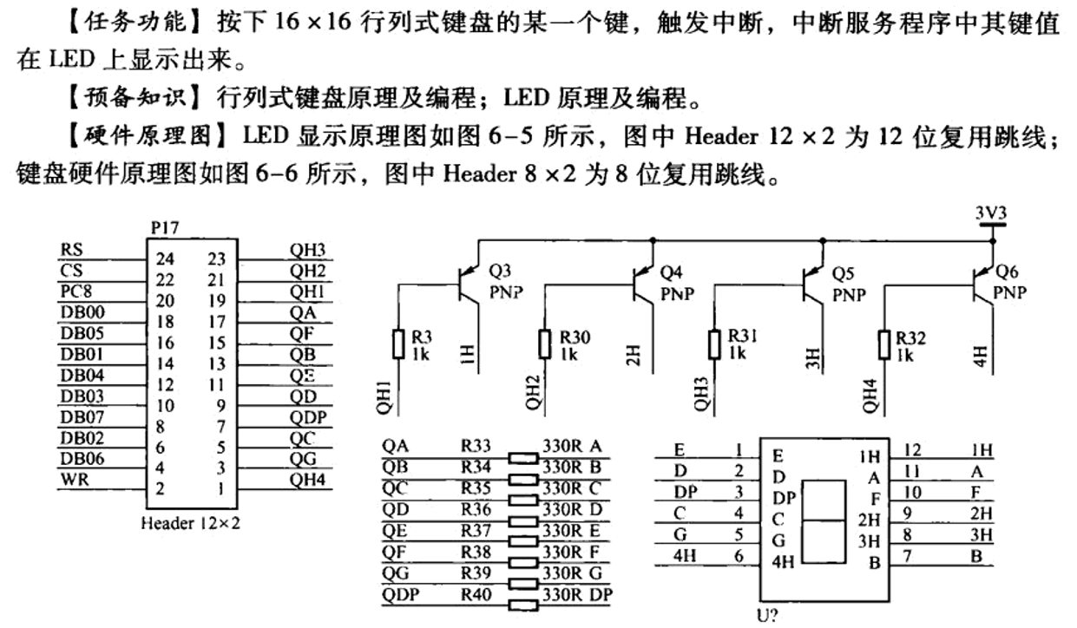

Slide 29
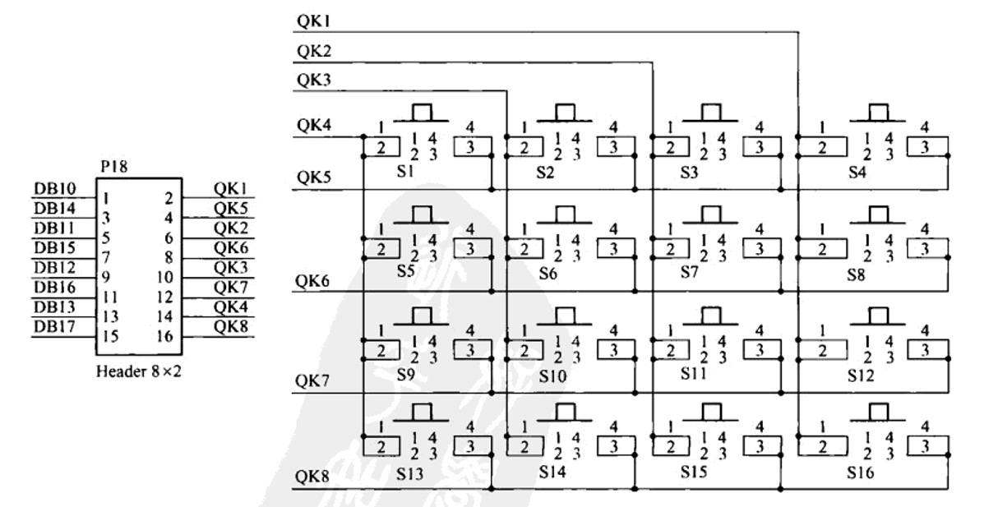

Slide 30
STM32 AFIO复用功能寄存器
AFIO_EVCR：复用事件控制寄存器
AFIO_MAPR：复用功能重映射和调试I/O配置寄存器，配置某些引脚第三功能。
AFIO_EXTICR1：外部中断配置寄存器1，配置外部中断EXTI0,1,2,3给Px0,Px1,Px2,Px3引脚。(x=A,B,C,D,E…)
AFIO_EXTICR2：外部中断配置寄存器2，配置外部中断EXTI4,5,6,7给Px4,Px5,Px6,Px7引脚。(x=A,B,C,D,E…)
AFIO_EXTICR3：外部中断配置寄存器3，配置外部中断EXTI8,9,10,11给Px8,Px9,Px10,Px11引脚。(x=A, B,C,D,E…)
AFIO_EXTICR4：外部中断配置寄存器4，配置外部中断EXTI12,13,14,15给Px12,Px13,Px14,Px15引脚。(x=A,B,C,D,E…)
因为在配置外部中断时，要对 AFIO_EXTICRX进行读写操作，所以要打开RCC_APB2Periph_AFIO时钟。

Slide 31
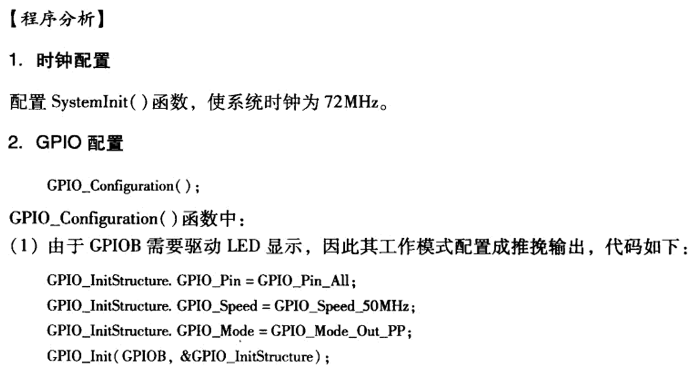

Slide 32
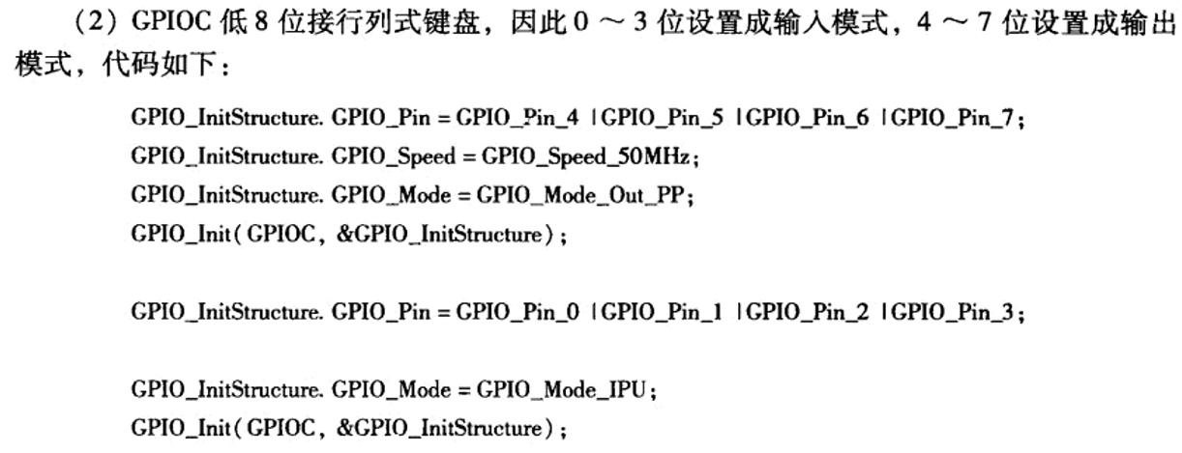

Slide 33
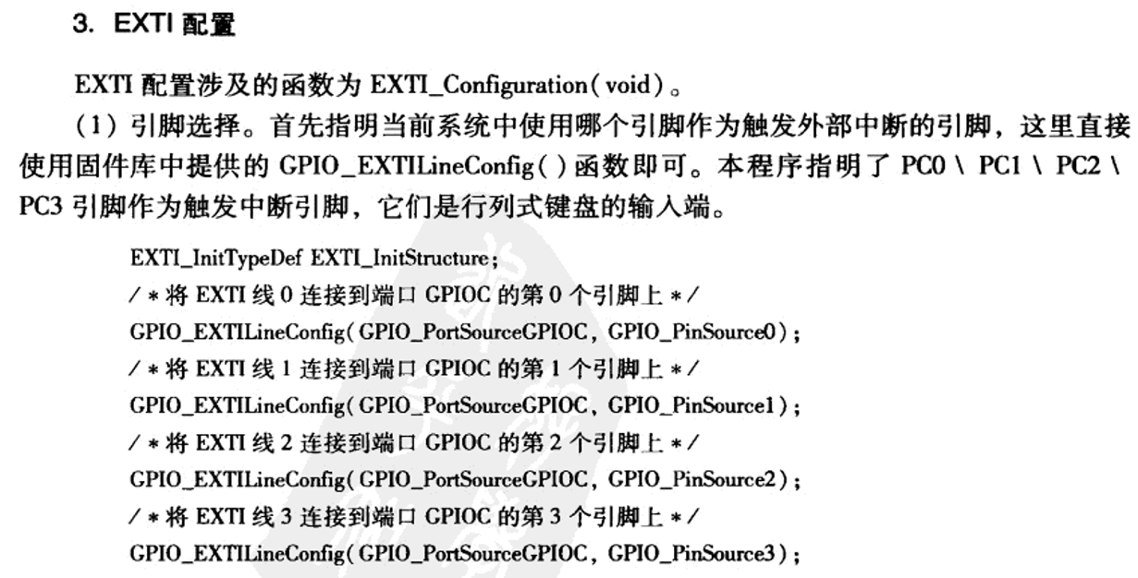

Slide 34
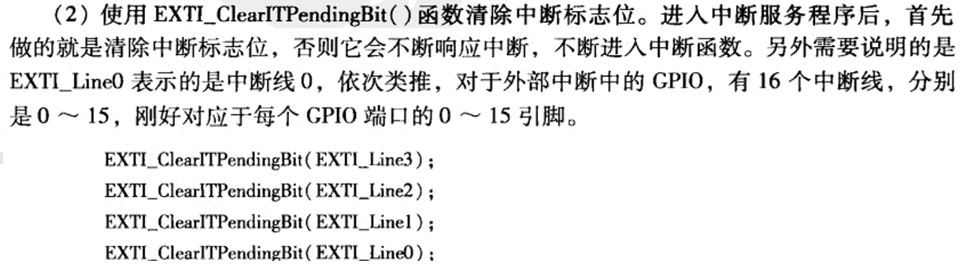
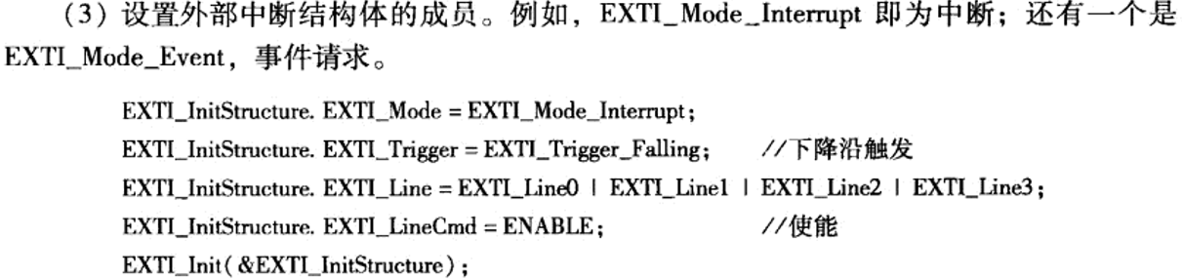

Slide 35
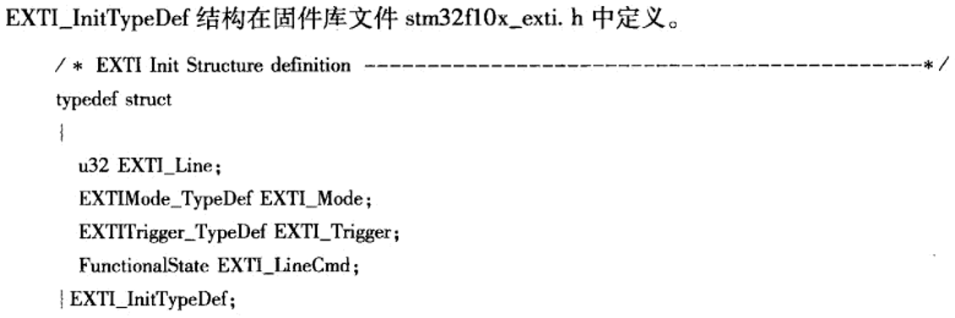

Slide 36
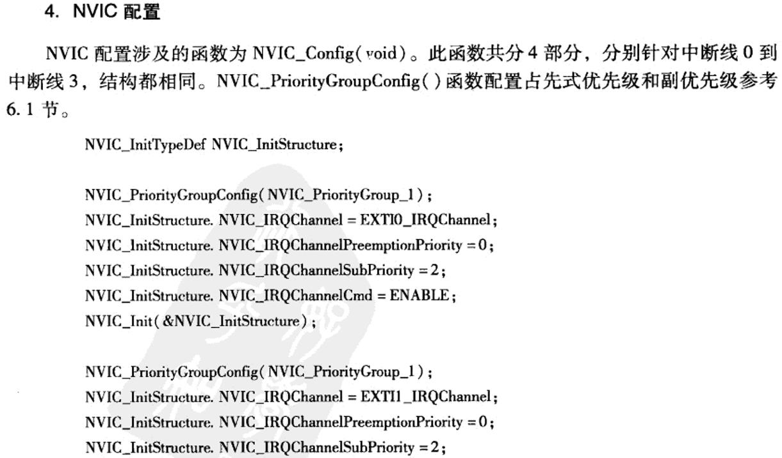

Slide 37
第一步：使用void NVIC_PriorityGroupConfig(uint32_t NVIC_PriorityGroup)函数对优先级分组配置。
NVIC_PriorityGroup可以配置为
NVIC_PriorityGroup_0 => 选择第0组 NVIC_PriorityGroup_1 => 选择第1组 NVIC_PriorityGroup_2 => 选择第2组 NVIC_PriorityGroup_3 => 选择第3组 NVIC_PriorityGroup_4 => 选择第4组
第二步：中断初始化结构体配置，结构体类型定义如下：
typedef struct
{
uint8_t NVIC_IRQChannel;
uint8_t NVIC_IRQChannelPreemptionPriority; //抢断优先级
uint8_t NVIC_IRQChannelSubPriority; //响应优先级
FunctionalState NVIC_IRQChannelCmd;
} NVIC_InitTypeDef;
第三步：中断初始化结构体初始化操作如下
NVIC_Init(&EXTI_NVIC_InitStructure);
第四步：开关总中断操作。

Slide 38
（1） 下面两个函数等效关闭总中断
void NVIC_SETPRIMASK(void)； void NVIC_SETFAULTMASK(void)；
（2） 下面两个函数等效开放总中断
void NVIC_RESETPRIMASK(void)； void NVIC_RESETFAULTMASK(void)；
（3） 常用操作是先关后开中断
NVIC_SETPRIMASK(); // Disable Interrupts NVIC_RESETPRIMASK(); // Enable Interrupts

Slide 39
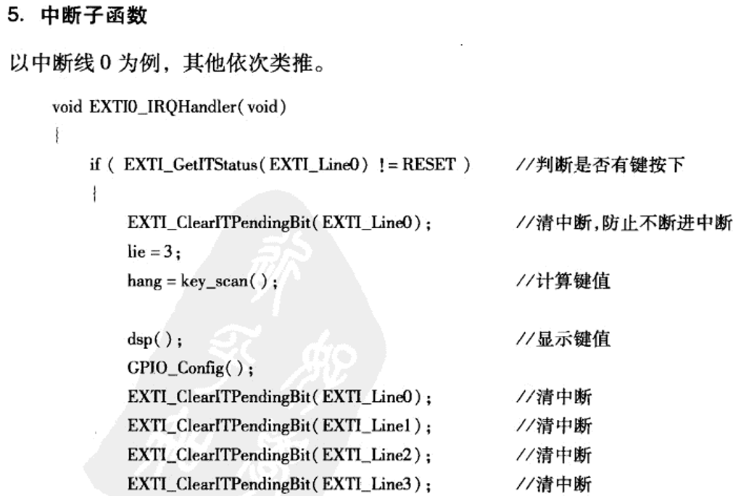

}
}

Slide 40
EXTI配置例程：
EXTI初始化设置：
void EXTI_PB9_Init(void)
{
GPIO_InitTypeDef GPIO_InitStructure;
NVIC_InitTypeDef NVIC_InitStructure;
EXTI_InitTypeDef EXTI_InitStructure;
//使能GPIO和AFIO时钟,值得注意的是，当使用外部中断的时候必须使能AFIO时钟。
RCC_APB2PeriphClockCmd(RCC_APB2Periph_GPIOB|RCC_APB2Periph_AFIO,ENABLE);

Slide 41
GPIO_InitStructure.GPIO_Pin = GPIO_Pin_9;
GPIO_InitStructure.GPIO_Mode = GPIO_Mode_IN_FLOATING; //浮空输入
GPIO_InitStructure.GPIO_Speed = GPIO_Speed_50MHz; //IO速度为50MHz
GPIO_Init(GPIOB,&GPIO_InitStructure);
GPIO_EXTILineConfig(GPIO_PortSourceGPIOB,GPIO_PinSource9);//将EXIT线9连接到PB9
EXTI_InitStructure.EXTI_Line = EXTI_Line9;
EXTI_InitStructure.EXTI_Mode = EXTI_Mode_Interrupt;
EXTI_InitStructure.EXTI_Trigger = EXTI_Trigger_Rising_Falling; //上升下降沿触发
EXTI_InitStructure.EXTI_LineCmd = ENABLE;//使能中断线
EXTI_Init(&EXTI_InitStructure);//初始化中断

Slide 42
NVIC_InitStructure.NVIC_IRQChannel = EXTI9_5_IRQn;
NVIC_InitStructure.NVIC_IRQChannelPreemptionPriority = 0;
NVIC_InitStructure.NVIC_IRQChannelSubPriority = 3;
NVIC_InitStructure.NVIC_IRQChannelCmd = ENABLE;
NVIC_Init(&NVIC_InitStructure);
}
配置中断服务函数：
void EXTI9_5_IRQHandler(void)
{
if(EXTI_GetITStatus(EXTI_Line9) != RESET) //EXTI9产生了中断
{
……………………………………………………//中断处理程序
}
EXTI_ClearITPendingBit(EXTI_Line9);//清除中断
}

